Slide 1
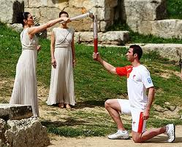
Ολυμπιακοί αγώνες: Από το χθες στο σήμερα

Slide 2
Υποενότητες-ομάδες
Ιστορική ανασκόπηση. Πως δημιουργήθηκαν οι πρώτοι Ολυμπιακοί αγώνες;
Ολυμπιακοί αγώνες στην αρχαία Ελλάδα. Ποια αθλήματα συμμετείχαν; Εξέλιξη – αναβίωση
Χώρες που διοργάνωσαν Ολυμπιακούς αγώνες. Τελετές έναρξης – λήξης
Αθλήματα των Ολυμπιακών αγώνων σήμερα
Παραολυμπιακοί αγώνες
Χειμερινοί Ολυμπιακοί αγώνες
Special Olympics
Ρεκόρ / Μεγάλες διακρίσεις/ επιδόσεις
Μεγάλοι αθλητές στην ιστορία του αθλητισμού
Χρήση αναβολικών στους Ολυμπιακούς αγώνες
Οργάνωση Ολυμπιακών αγώνων. Διαδικασία επιλογής τόπου διοργάνωσης
Τι εγκαταστάσεις απαιτούνται για τη διοργάνωση Ολυμπιακών αγώνων;
Οικονομικά και κοινωνικά στοιχεία σχετικά με τους Ολυμπιακούς αγώνες. Οφέλη ή ζημίες για τη διοργανώτρια χώρα

Slide 3
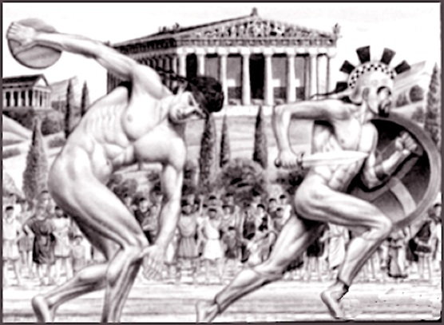
Αρχαίοι Ολυμπιακοί Αγώνες

Slide 4
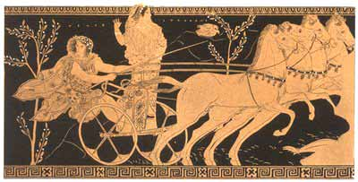
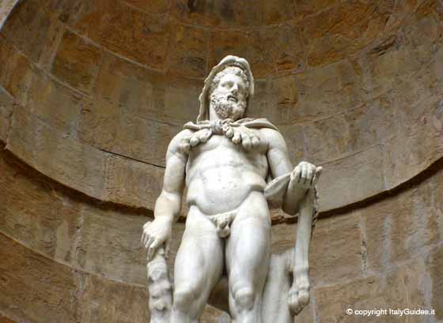
ΜΥΘΟΙ ΓΙΑ ΤΗΝ ΑΡΧΗ ΤΩΝ ΟΛΥΜΠΙΑΚΩΝ ΑΓΩΝΩΝ: 1.Η πρώτη αφορά το μύθο του Πέλοπα, ο οποίος διοργάνωσε αγώνα αρματοδρομίας για να κερδίσει την Ιπποδάμεια. 2.Σύμφωνα με άλλο μύθο, τους αγώνες καθιέρωσε ο ημίθεος Ηρακλής .Κατά τον πέμπτο άθλο του, σύμφωνα με τον οποίο συμφώνησε με τον βασιλιά Αυγέα της Ηλείας να καθαρίσει τους στάβλους του, με αντάλλαγμα το ένα δέκατο των αγελάδων του.

Slide 5
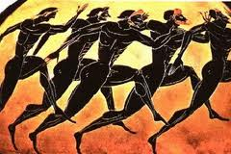

Slide 6
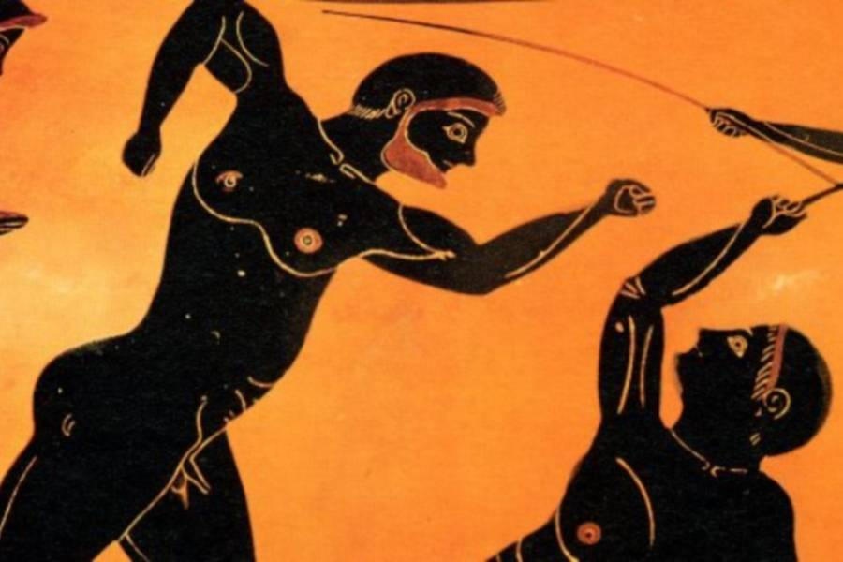
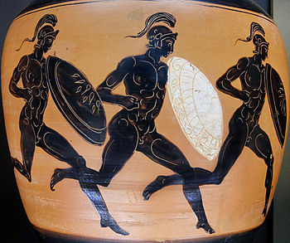
ΤΑ ΑΓΩΝΙΣΜΑΤΑ:
Στάδιο
Δίαυλος
Δόλιχος
Οπλίτης δρόμος
Άλμα
Δίσκος
7. Ακόντιο
8. Πάλη 9. Πυγμή 10.Πένταθλο
11. Παγκράτιο

Slide 7
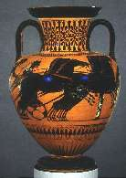
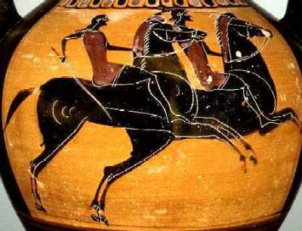
Ιππικά αγωνίσματα:
.Ιπποδρομία κελήτων
Ιπποδρομία κάλπη φοράδων
Ιπποδρομία πώλων
Αρματοδρομία με τέθριππο
Αρματοδρομία απήνη
Αρματοδρομία συνωρίδα

Slide 8
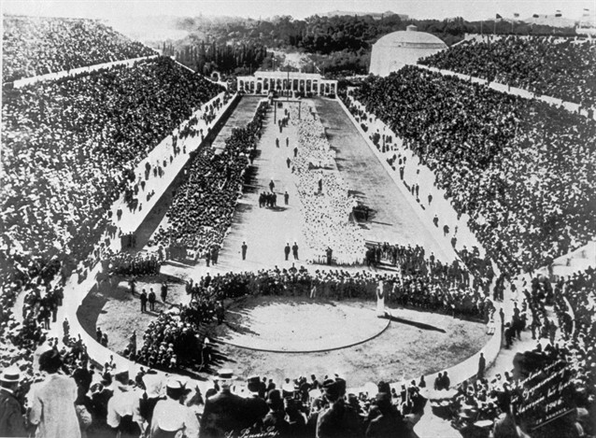
ΑΝΑΣΚΟΠΗΣΗ ΟΛΥΜΠΙΑΚΩΝ ΑΓΩΝΩΝ
Στην ιστορική εποχή οι Ολυμπιακοί αγώνες διεξάγονταν μετά το θερινό ηλιοστάσιο κάθε τέσσερα χρόνια. Ο πρώτος καταγραμμένος εορτασμός των Ολυμπιακών Αγώνων στην αρχαιότητα ήταν στην Ολυμπία, το 776 π.Χ. Κάθε Έλληνας είχε τη δυνατότητα να πάει στους αγώνες είτε σαν απλός θεατής είτε σαν αθλητής. Οι αρχαίοι Έλληνες αγωνίζονταν γυμνοί. Βέβαια από τους ολυμπιακούς αγώνες δεν έλειπαν οι δωροδοκίες, οι παραβιάσεις και μια μορφή ντόπινγκ. Οι νικητές στεφανώνονταν από ένα στεφάνι από κλαδιά αγριελιάς, τον κότινο. Ο αθλητής που παραβίαζε τους κανόνες έπρεπε να τιμωρηθεί, πληρώνοντας πρόστιμο.

Slide 9
ΙΕΡΗ ΕΚΕΧΕΙΡΙΑ
Η "εκεχειρία" αρχικά διαρκούσε ένα μήνα και αργότερα, από τον 5ο π.Χ.αι., τρεις μήνες. Οι κυριότεροι όροι της "εκεχειρίας" ήταν οι εξής: 1.Σταματούσε κάθε εχθροπραξία και επιτρεπόταν ελεύθερα η προσπέλαση στη χώρα της Ηλείας, που κηρυσσόταν ουδέτερη και απαραβίαστη.
2.Απαγορευόταν αυστηρά η είσοδος στην Ηλεία σε οποιονδήποτε οπλισμένο ή σε ομάδα στρατού.
3.Απογορευόταν η εκτέλεση οποιασδήποτε θανατικής ποινής

Slide 10
ΚΑΝΟΝΕΣ ΣΤΟΥΣ ΟΛΥΜΠΙΑΚΟΥΣ ΑΓΩΝΕΣ ΤΗΣ ΑΡΧΑΙΟΤΗΤΑΣ:
Αποκλείονται από τους Ολυμπιακούς αγώνες, οι σκλάβοι, οι βάρβαροι φονιάδες, κακοποιοί, υπόδικοι και ανέντιμοι πολίτες.
Απαγορεύεται η συμμετοχή γυναικών ως αθλητριών, απαγορευόταν ακόμη και η είσοδος στο Στάδιο των παντρεμένων γυναικών, οι οποίες δεν μπορούσαν έτσι να παρακολουθήσουν τ' αγωνίσματα.
3. Απαγορεύεται στον αθλητή να σκοτώσει τον αντίπαλο και να χρησιμοποιεί αντιαθλητικά τεχνάσματα και πονηριές εναντίον του αντιπάλου του.

Slide 11
4. Όποιος προσπαθήσει να δωροδοκήσει την Ελλανόδικο Επιτροπή, μαστιγώνεται δημοσίως.
5. Απαγορεύεται να αμφισβητηθεί δημοσίως η ετυμηγορία της Ελλανοδίκου Επιτροπής, και
6. Ενστάσεις γίνονται δεκτές για την ετυμηγορία της Επιτροπής, αλλά τα έξοδα βαρύνουν τον ενάγοντα.

Slide 12
ΕΞΟΠΛΙΣΜΟΣ-ΕΝΔΥΜΑΣΙΑ ΤΩΝ ΑΘΛΗΤΩΝ:
Οι αρχαίοι Έλληνες αγωνίζονταν γυμνοί. Για αυτούς το γυμνό σώμα δεν ήταν ντροπή, γιατί το έντυνε η αρετή και η ανδρεία. Τα σώματά τους έδειχναν την προσπάθεια και την προπόνηση που είχαν κάνει. Φαντάσου για λίγο τα αρχαία αγάλματα. Είναι τέλεια και σεμνά. Στην αρχαία Ελλάδα ντροπή δεν ήταν το γυμνό, αλλά το αγύμναστο σώμα. Έδειχνε άνθρωπο χωρίς μόρφωση και χωρίς καλλιέργεια. Το πιο τέλειο σώμα ήταν το σώμα του πενταθλητή. Οι πενταθλητές είχαν μακριά πόδια, ευλύγιστη μέση και ήταν λεβεντόκορμοι.

Slide 13
ΒΡΑΒΕΙΑ-ΔΙΑΚΡΙΣΕΙΣ:
Οι νικητές στεφανώνονταν από ένα στεφάνι από κλαδιά αγριελιάς, τον κότινο. Ήταν η μεγαλύτερη τιμή. Όλοι οι αθλητές ήθελαν να αποκτήσουν αυτή τη διάκριση και ταξίδευαν από πολύ μακριά, για να αγωνιστούν. Δεν υπήρχε Δεύτερη και Τρίτη θέση. Οι νικητές έμπαιναν στην πόλη τους με μεγάλες τιμές, πάνω σε άρμα που έσερναν τέσσερα λευκά άλογα. Τους συνόδευε η δόξα για όλη τη ζωή τους. Όπου και αν πήγαιναν, αυτοί και η οικογένειά τους, ήταν καλοδεχούμενοι. Οι νικητές μπορούσαν να τρώνε δωρεάν στο Πρυτανείο. Φτιάχτηκαν τα αγάλματα τους και ορισμένων η μορφή μπήκε και στο νόμισμα της πόλης.

Slide 14
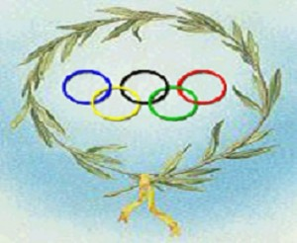
Η ερευνητική ομάδα:
Αντωνιάδης Δημήτρης
Κερμανίδου Κυριακή
Καμένος Σάββας
Καραγιώργος Αλέξανδρος
Καραγιώργου Άννα
Ζιώγα Μελίνα

